Slide 1
Отчёт. Задача Мюнгхаузена
Голубев Иван, БПМ-22-1

Slide 2
Функция is_kers_collision()
Возвращает булево значение. Проверяет, пересекутся ли траектории ядер — если нет, то искать скорость нет смысла.

Slide 3
Функция get_coords()
Возвращает координаты ядер каждый момент до столкновения (затем они записываются в output.csv), необходима для рисования графиков.

Slide 4
Основной цикл
Перебираем возможные координаты скорости второго ядра (вложенный цикл по x и y). Если координаты ядер для данной скорости пересекаются, то выводим смоделированные координаты. И так для каждой подходящей скорости. Нашли следующие возможные:
(4, 10), (7, 10), (9, 10).

Slide 5
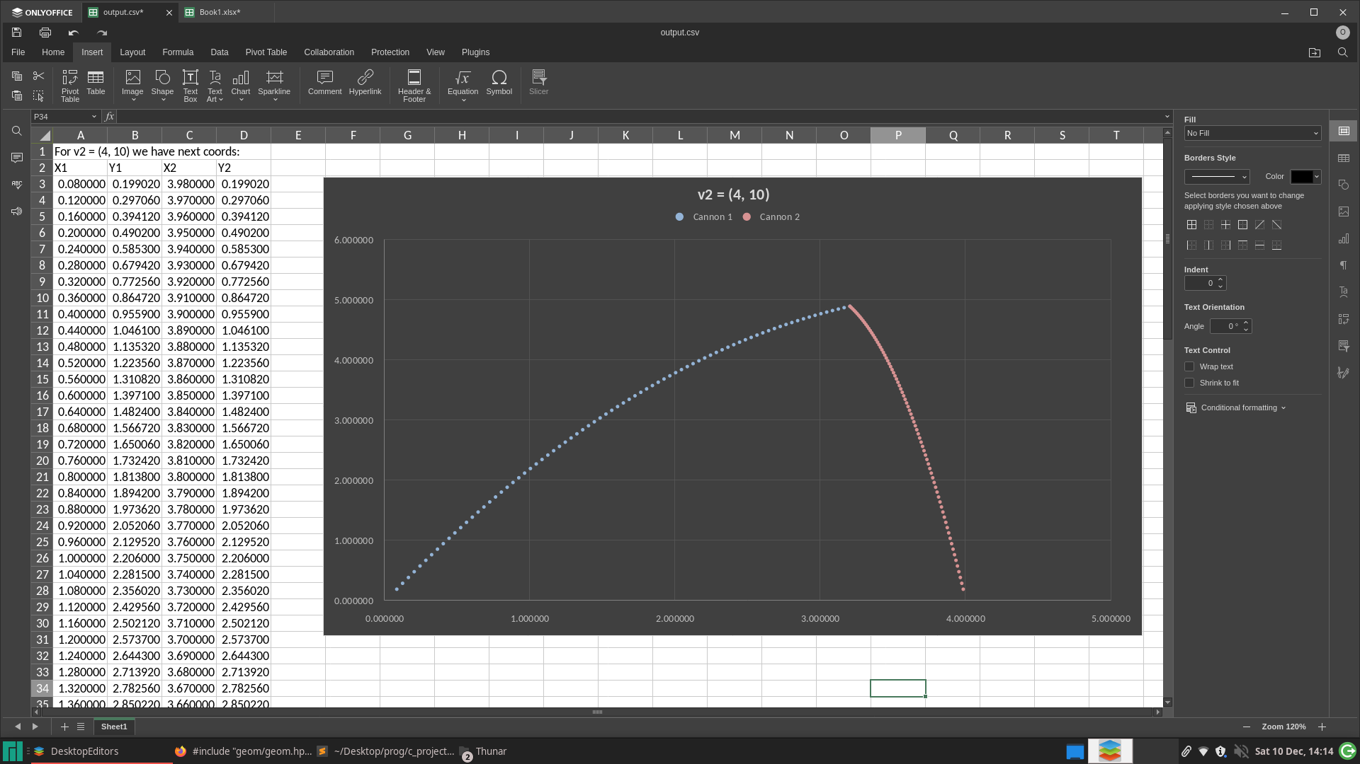
График для (4, 10)

Slide 6
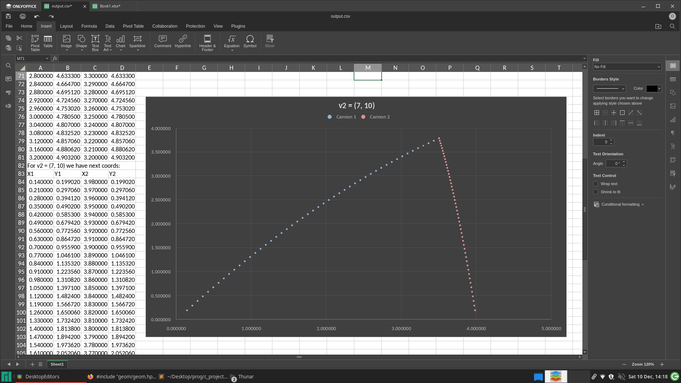
График для (7, 10)

Slide 7
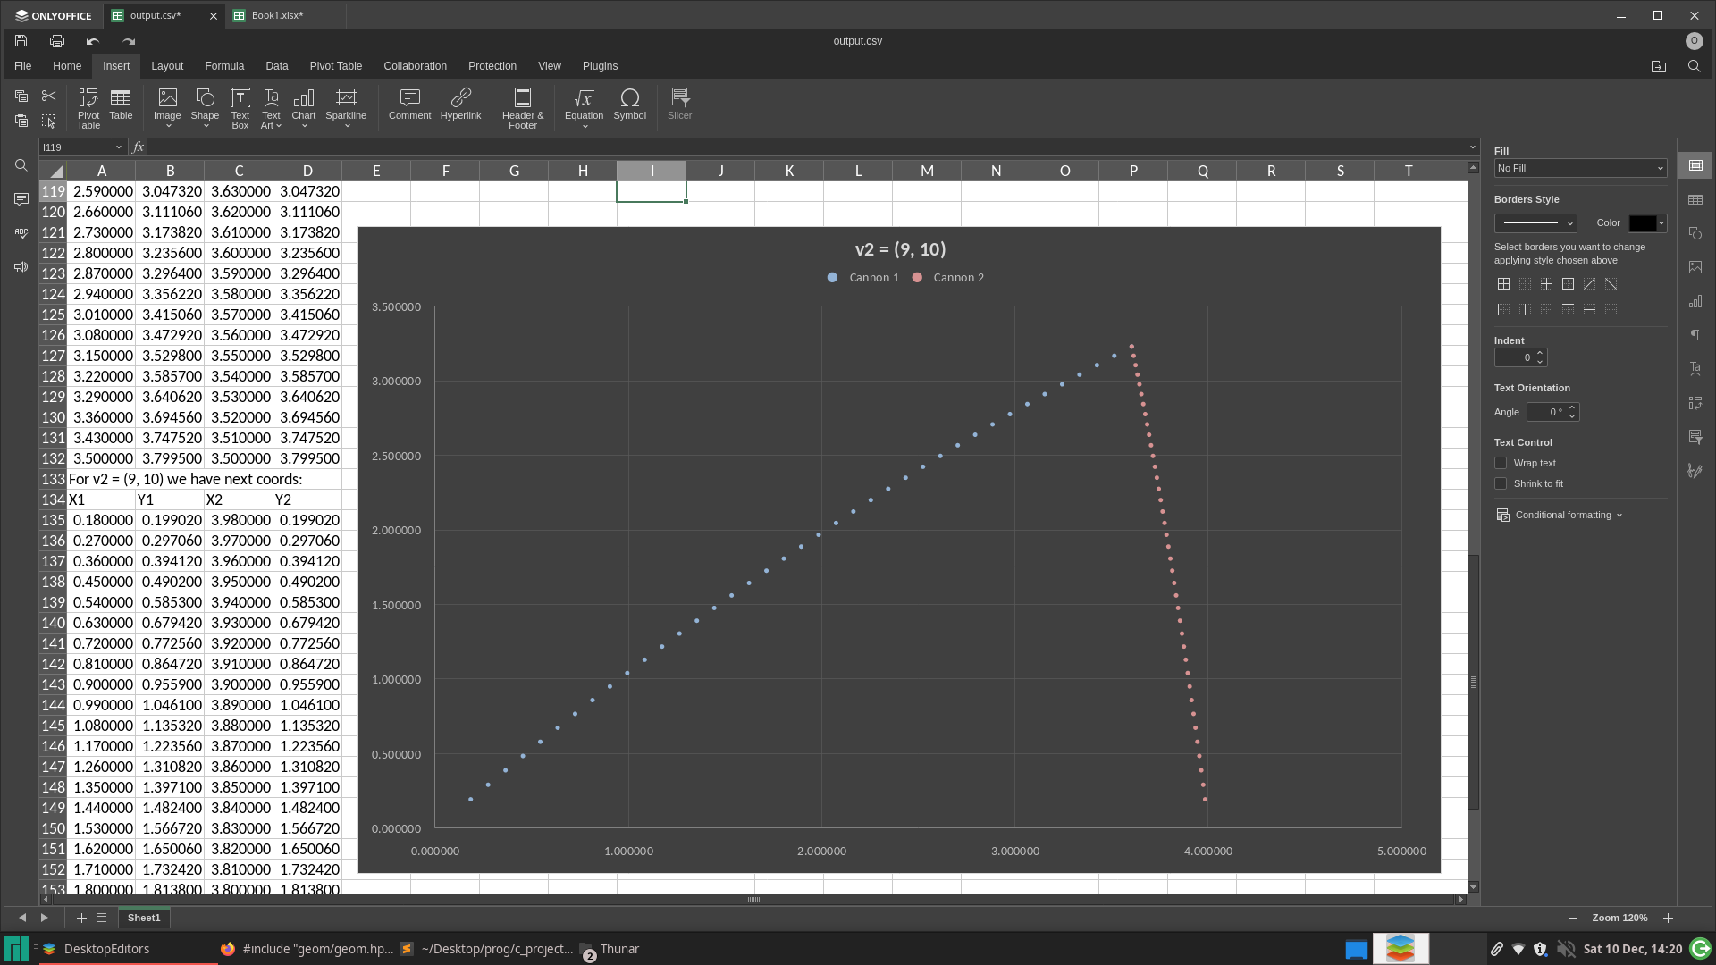
График для (9, 10)

Slide 8
Прочие случаи
Функция is_kers_collision() регулирует, пересекутся ли траектории ядер. Для:
- ядра летят в противоположные стороны;
- ядра не пересекаются;
- пушки в одном месте
— имеем значение false.

